Slide 1

Node.js 1일차
Node.js로 구현하는
쇼핑몰 프로젝트 CAMP
박준영
tech@agcweb.co.kr

Slide 2
목차
댓글구현
validation
csrf
파일업로드

Slide 3
목차
댓글구현

Slide 4
댓글
순서
CommentModel 생성
PostModel의 id값을 받아서
CommentModel의 post_id 필드로 저장
댓글 작성해도 페이지 변동없도록 ajax적용

Slide 5
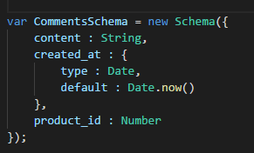
댓글
1. CommentsModel 생성

Slide 6
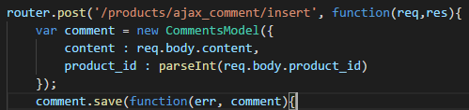
댓글
2. ProductsModel의 id값을 받아서
CommentsModel의 product_id 필드로 저장

Slide 7
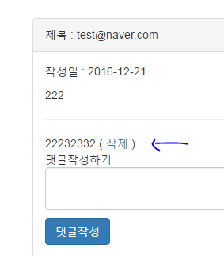
댓글
3. ajax적용 (등록)
댓글 입력 후 등록
ajax로 form 전송
DB insert
#comment_area 에 append( 삭제를 반영한 element생성 )

Slide 8
댓글
3. ajax적용 (삭제)
삭제 클릭
attr(속성)의 comment_id를 파라미터로 전달
DB remove
완료후 클릭했던 element 삭제

Slide 9
Validation Check

Slide 10
validator
validator : 유효성검사
웹사이트 데이터 유효성 검증
이유 :
프론트 단에서 이메일 양식에 맞는지 검증을 통과해도 브라우저에서 js끄고 form 전송시 DB에 저장 전 유효성 체크를 함
악의적인 데이터 삽입 방지

Slide 11
mongoose
form 전송 과정
javascript
서버단언어
클라이언트
유효성 체크
서버단
유효성체크
DB 저장

Slide 12
mongoose
validator 작성법
스키마 내부 필드명으로 작성
외부 함수로 작성
path로 작성
router에서 적용

Slide 13
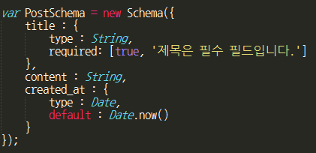
mongoose
스키마 내부 필드명으로 작성
입력 안할시 오류 발생

Slide 14
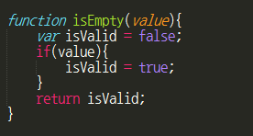
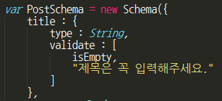
mongoose
외부 함수로 작성
http://nodejs.junyoung.me/mongoose-validation-2/

Slide 15
mongoose
생성법
PostSchema.path('title').validate(function (value) {
return value.length < 10;
}, '10자 이내로만 작성');
제목의 길이가 10글자 일때 에러 발생
http://nodejs.junyoung.me/mongoose-validation-3/
필드명
메시지 삽입

Slide 16
mongoose
router에서 적용
var Post = new PostModel({
title : req.body.title,
content : req.body.content
});
var validationError = Post.validateSync();
if(validationError){
//통과하지 못했을 때 적용
}else{
//유효성 성공시 적용
}
http://nodejs.junyoung.me/mongoose-validation-router/

Slide 17
mongoose
글 수정시 validation 적용
https://nodejs.junyoung.me/validation-edit-router/

Slide 18
XSS, CSRF

Slide 19
XSS
XSS란?
Cross Site Scripting 공격
글 등록시 <script>location.href</script> 와 같이 페이지를 이동하게 하거나 매 초마다 목표사이트를 공격하게 하는 스크립트 삽입, 또는 사이트 쿠키를 가로채고 전송
script 삽입, iframe삽입, img
해당 스크립트가 삽입된 페이지를 사용자가 방문시 스크립팅 실행

Slide 20
XSS
방어법
DB에 저장 전 특수문자를 필터링한다.
<, >, 을 html 특수문자 코드로 변환한다.
그 밖의 문자열은 지운다.
ex)
var html = “<script>document</script>”;
변환후
html = &lt; script &gt;….

Slide 21
XSS
Nodejs 의 경우
npm install xss
var xss = require('xss');
var html = xss('<script>alert("xss");</script>');
console.log(html);
참조 : https://www.npmjs.com/package/xss

Slide 22
CSRF
CSRF란?
Cross-Site Request forgery
사용자가 자신의 의지와는 무관하게 글을 등록, 수정, 삭제 를 서버에 요청
2008년 옥션 해킹에도 사용된 기법

Slide 23
CSRF
daum 로그인 창을 개발자 도구로 봤을시
action을 보면 어떤 url로 폼을 전송하는지 알수 있다.
목표사이트를 정하고, action의 위치로 필드명만 일치한 폼을 전송

Slide 24
CSRF
GET방식일 경우
<img src= "https://travel.service.com/travel_update?.src=Korea&.dst=Hell">
태그가 삽입된 페이지를 클릭
파라미터에 맞게 공격을 수행

Slide 25
CSRF
POST 방식의 경우
<form action="http://test.website.co.kr/posts/write" method="post">
<input type="hidden" name="title" value="등록되라" />
<input type="hidden" name="content" value="등록되라 내용" />
</form>
input hidden으로 감싸서 안보이게 처리

Slide 26
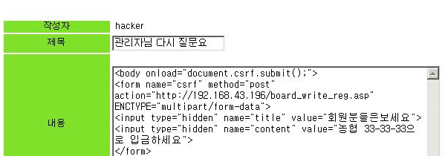
CSRF
아래와 같은 방식으로 글작성

Slide 27
CSRF
CSRF 방어법 ( 토큰발행 )
글 작성전
서버에서 생성한
토큰과
맞는지 확인
클라이언트,
서버
토큰발행

Slide 28
CSRF
전송전 아래와 같은 토큰발행
<form><input type="hidden" name="_csrf" value="aFQ25j8Y-jw16md0R2xnGLhnuIY8r10VCQNw"></form>
router에서 토큰 일치확인
if(_csrf !==csrf) error

Slide 29
CSRF
Nodejs의 경우
npm install csurf 설치한다
나머지는 실습으로 안내

Slide 30
목차
이미지 업로드(multer)

Slide 31
multer
multer란?
웹파일 전송방식중 multipart/form-data 방식을 지원해주는 모듈
아래 수업 소스
https://github.com/parkjunyoung/fc-nodejs-5/commit/c2beb256b55245014b8e3c6463a70aad95877e0b

Slide 32
multer
적용순서
DB에 저장될 필드 수정(PostModel)
npm install –save multer
uploads 폴더생성
router 처리 ( write, edit - post )
view 처리 ( detail )

Slide 33
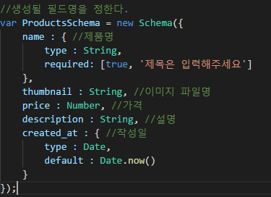
multer
DB 필드명 추가
models/ProductsModel.js
thumbnail : String,

Slide 34
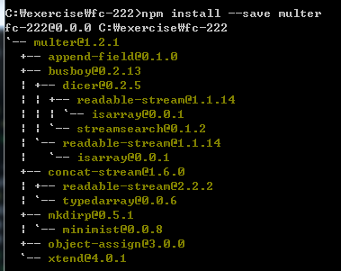
multer
npm install –save multer

Slide 35
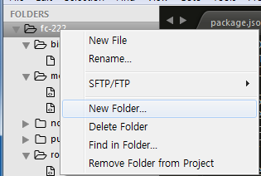
multer
uploads폴더 생성

Slide 36
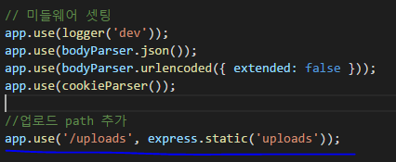
multer
static path 추가
url로 접근시 uploads폴더를 인식 위함
ex) http://127.0.0.1:3000/uploads/thumbnail.png
app.use('/uploads', express.static('uploads'));

Slide 37
multer
view/admin/productsDetail.ejs
form : enctype 타입설정
<form action="" method="post" enctype="multipart/form-data">
전송필드 thumbnail 추가
<tr>
<th>섬네일</th>
<td>
<input type="file" name="thumbnail" />
</td>
</tr>

Slide 38
multer
파일 업로드 흐름
폼 데이터 서버로 전송
destination에 저장될 위치로 지정
filename으로 파일명을 받아서 DB에 저장

Slide 39
multer
fs 모듈 지정 및 uploads 저장 위치 명시
var path = require('path');
var uploadDir = path.join( __dirname , '../uploads' );
var fs = require('fs');

Slide 40
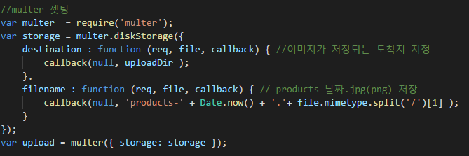
multer
multer 셋팅

Slide 41
multer
multer diskstorage
destination : 이미지가 저장될 폴더 지정
filename : 저장될 파일명 규칙을 생성한다
위에서는 products– 날짜 . 확장자 로 지정하였다.

Slide 42
multer
var upload = multer({ storage: storage });
multer 셋팅을 저장후
router.post(‘URL', upload.single(‘thumbnail')
라우터에서 적용
thumbnail 필드명으로 파일을 받는다.

Slide 43
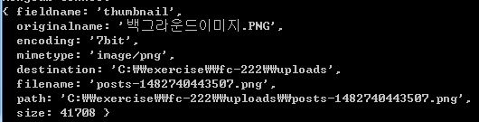
multer
req.file 인자로 셋팅된다
post 라우터에서 console.log로 찍어본다

Slide 44
multer
req.file.path, req.file.filename등등 diskstorage에 작성한 내용과 변수명들로 접근이 가능하다.

Slide 45
multer
저장 ( routes/admin ) – write (get)
var product = new ProductsModel({
name : req.body.name,
thumbnail : (req.file) ? req.file.filename : "",
price : req.body.price,
description : req.body.description,
});
파일업로드시 파일이 존재하면 파일명을 thumbnail 필드에 저장

Slide 46
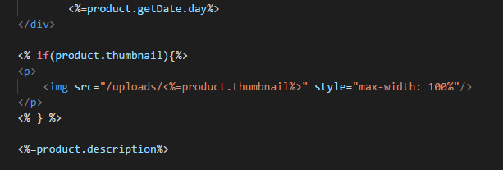
multer
view/admin/productsDeatail.ejs
thumbnail 존재시 이미지 파일 노출

Slide 47
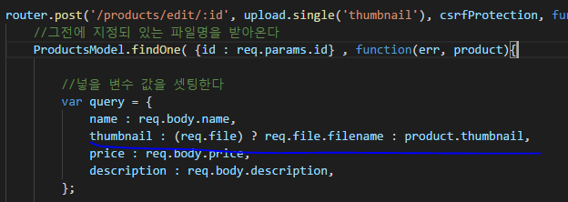
multer
router/admin.js – edit(products)
이전파일이 있으면 thumbnail 유지, 그외 없으면 이미지 파일 업로드명으로 덮어 씌움

Slide 48
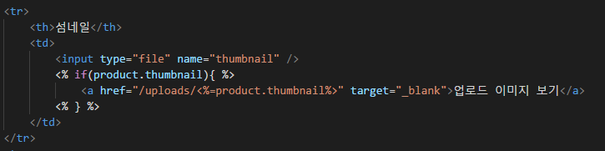
multer
views/admin/form.ejs
수정시 현재 올라가 있는 파일을 확인할수 있게 처리

Slide 49
multer
파일삭제
내장 모듈 fs 활용 (https://nodejs.org/api/fs.html)

Slide 50
multer
비동기식 삭제( 콜백함수 有 )
fs.unlink( 경로 , function(err) => {
//추가 부분
});

Slide 51
multer
동기식 삭제( 콜백함수 無 )
fs. unlinkSync( 경로 );

Slide 52

multer
if(req.file){
fs.unlinkSync( uploadDir + '/' + post.thumbnail);
}
글 수정일때,
request로 파일요청이 있을 경우
해당경로를 찾아서 지운다.

